Slide 1

北风网大数据实战培训
Spark从入门到精通
（案例实战、高级特性、内核源码、性能调优）
window滑动窗口以及热点搜索词滑动统计案例实战
讲师：中华石杉

Slide 2
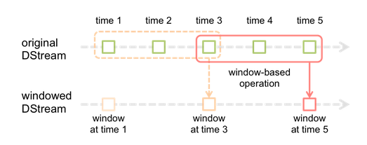
window滑动窗口
Spark Streaming提供了滑动窗口操作的支持，从而让我们可以对一个滑动窗口内的数据执行计算操作。每次掉落在窗口内的RDD的数据，会被聚合起来执行计算操作，然后生成的RDD，会作为window DStream的一个RDD。比如下图中，就是对每三秒钟的数据执行一次滑动窗口计算，这3秒内的3个RDD会被聚合起来进行处理，然后过了两秒钟，又会对最近三秒内的数据执行滑动窗口计算。所以每个滑动窗口操作，都必须指定两个参数，窗口长度以及滑动间隔，而且这两个参数值都必须是batch间隔的整数倍。（Spark Streaming对滑动窗口的支持，是比Storm更加完善和强大的）

Slide 3
window滑动窗口操作
Transform | 意义
window | 对每个滑动窗口的数据执行自定义的计算
countByWindow | 对每个滑动窗口的数据执行count操作
reduceByWindow | 对每个滑动窗口的数据执行reduce操作
reduceByKeyAndWindow | 对每个滑动窗口的数据执行reduceByKey操作
countByValueAndWindow | 对每个滑动窗口的数据执行countByValue操作

Slide 4
window滑动窗口
案例：热点搜索词滑动统计，每隔10秒钟，统计最近60秒钟的搜索词的搜索频次，并打印出排名最靠前的3个搜索词以及出现次数

Slide 5

欢迎访问我们的官方网站
www.ibeifeng.com

